Slide 1
Regnum Animalia recap en representatie
Michiel Hooykaas
(Naturalis Biodiversity Center)
MH

Slide 2
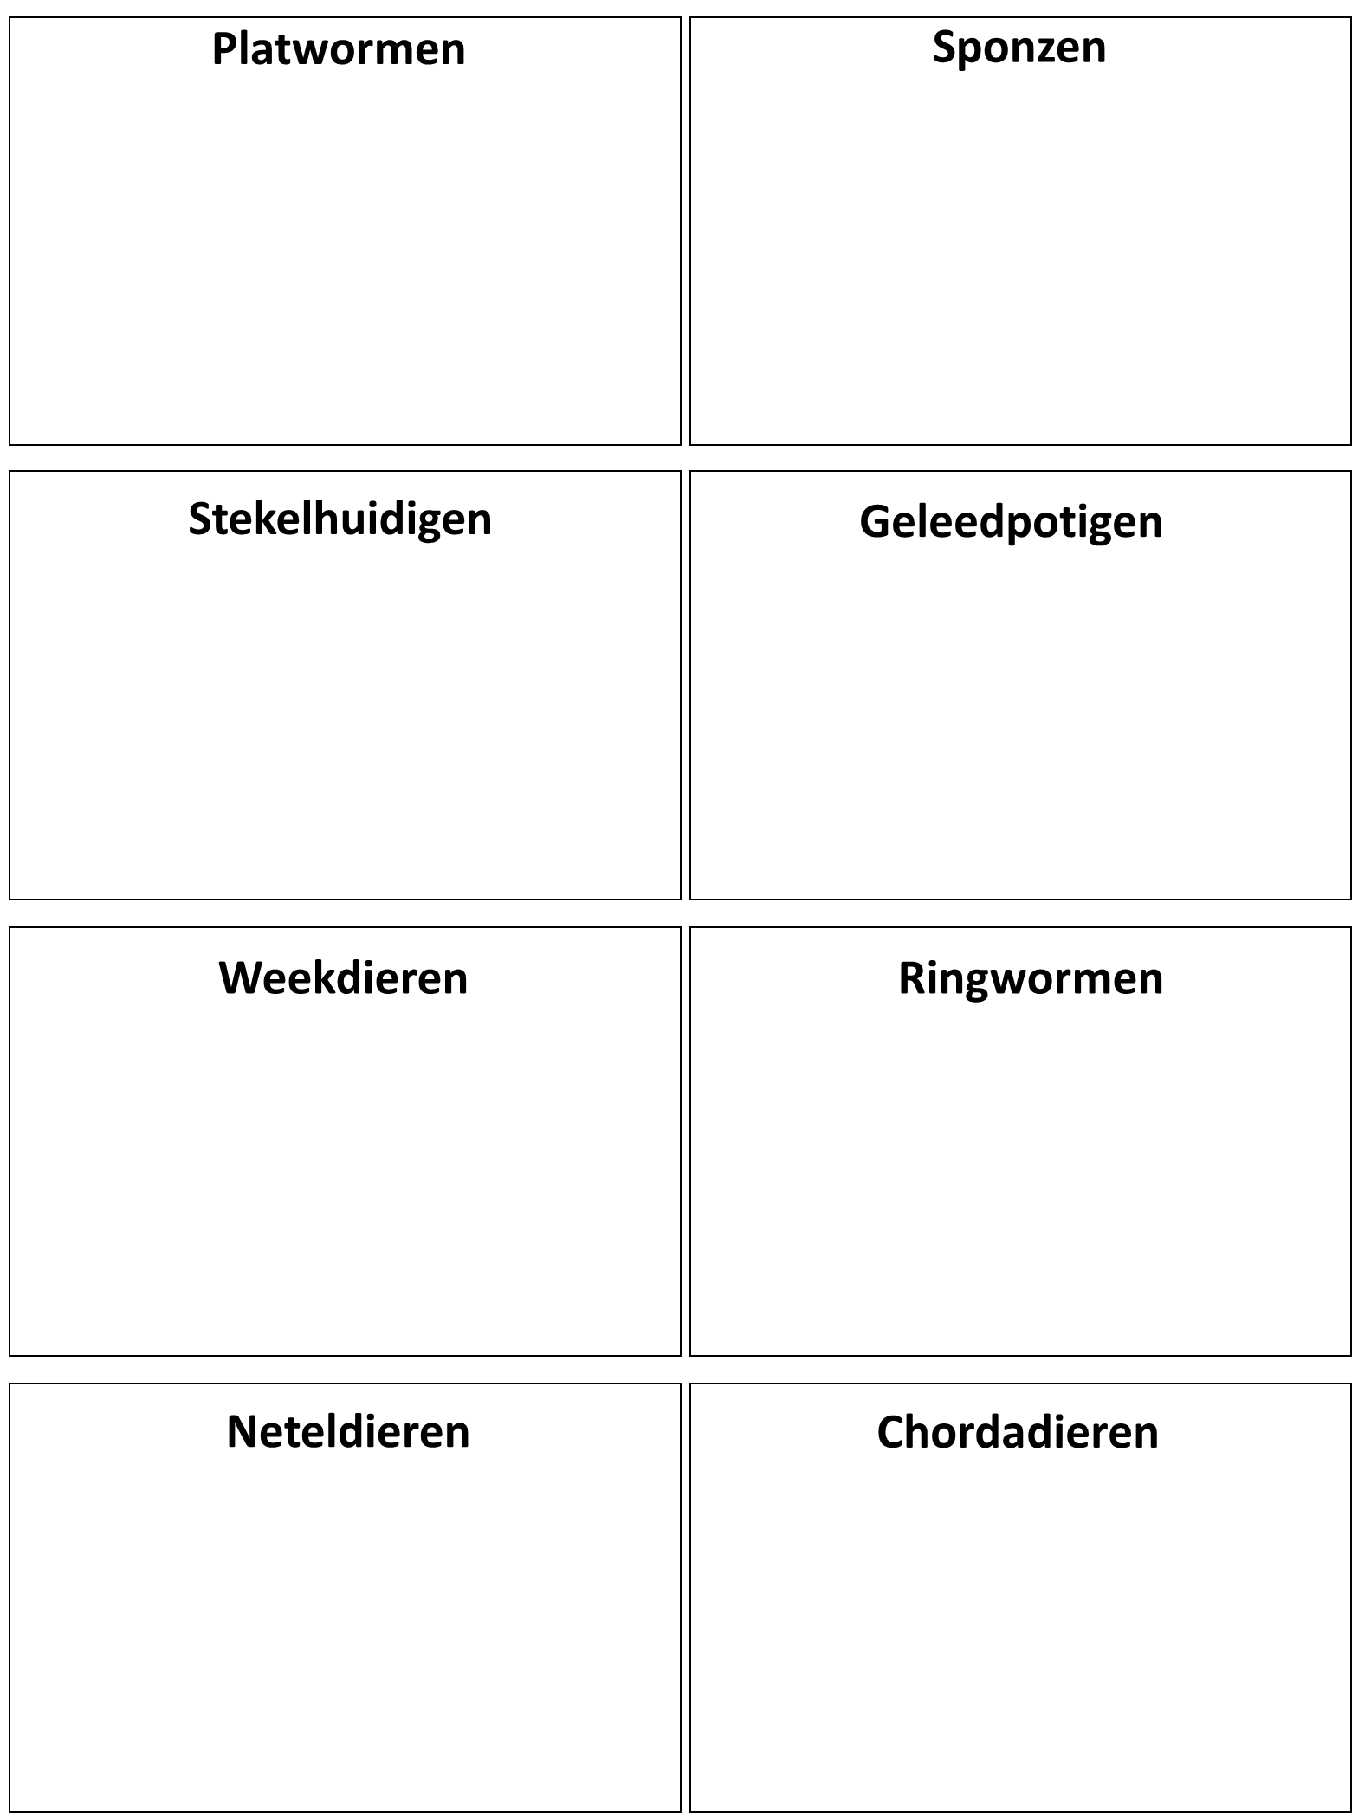
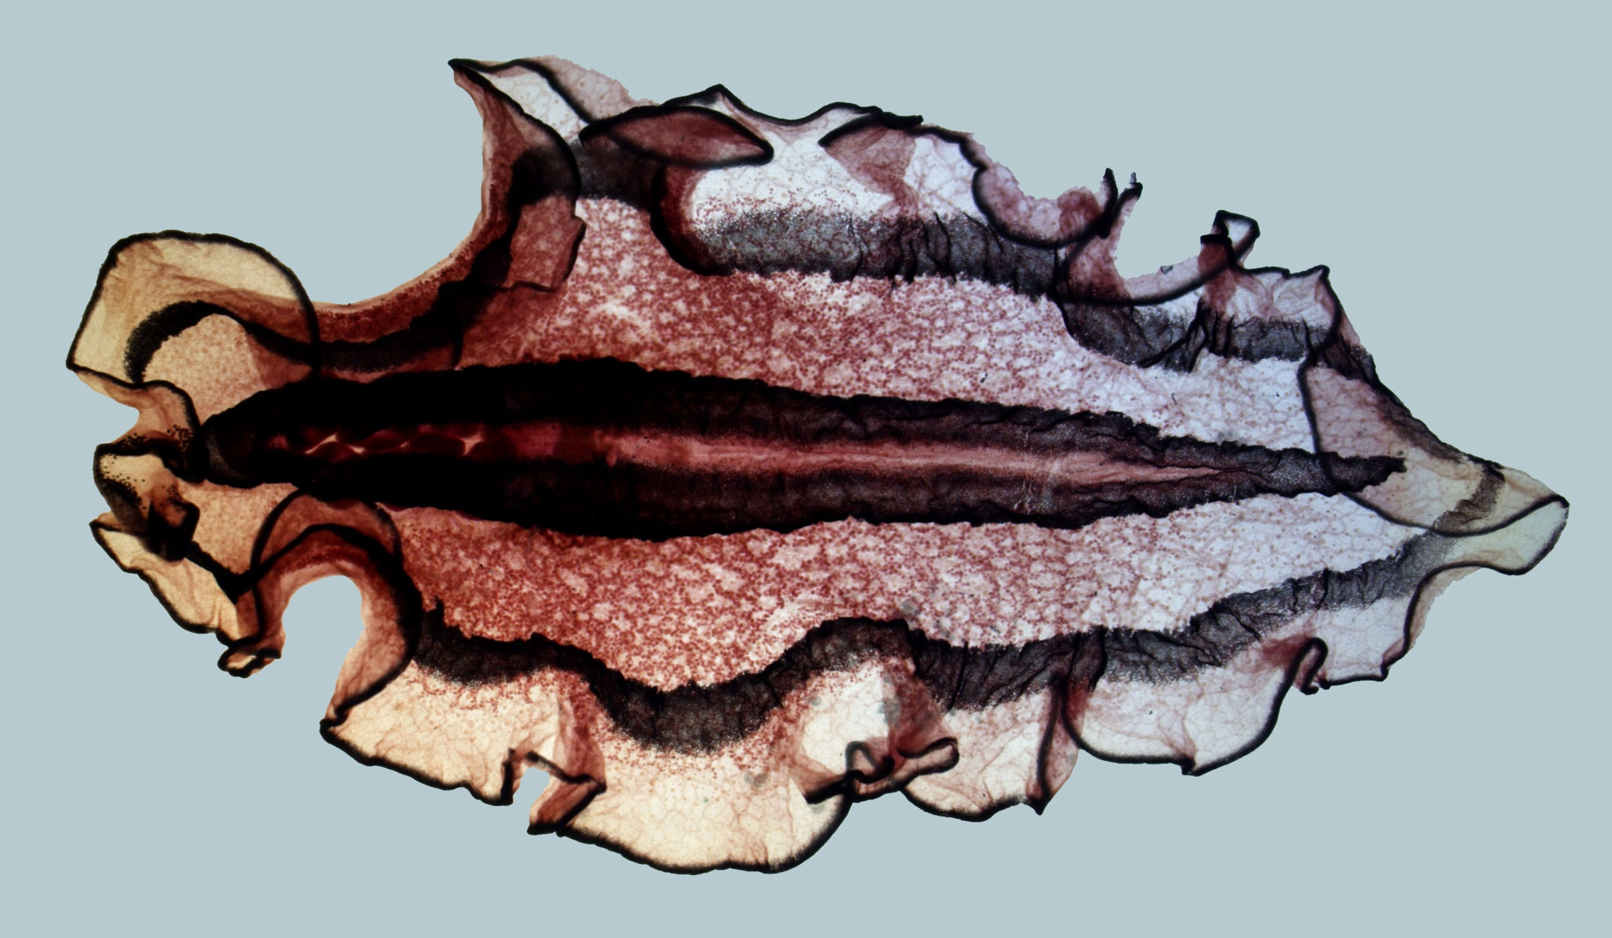
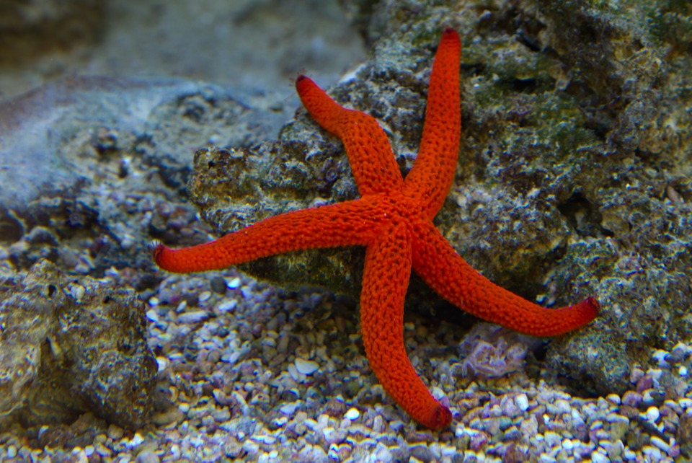
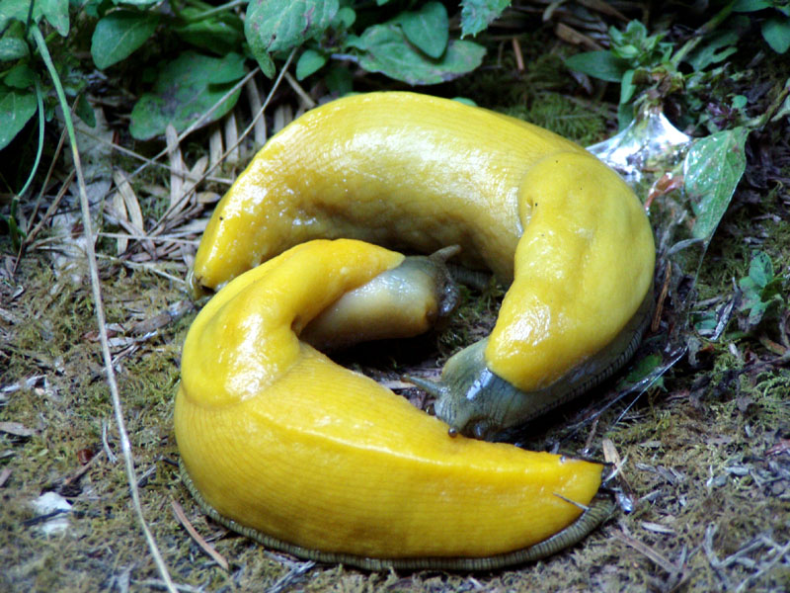
Hokjes-matching (3 min)
Welke dieren horen bij welke groep? (werk samen als tweetal of drietal)

Slide 3
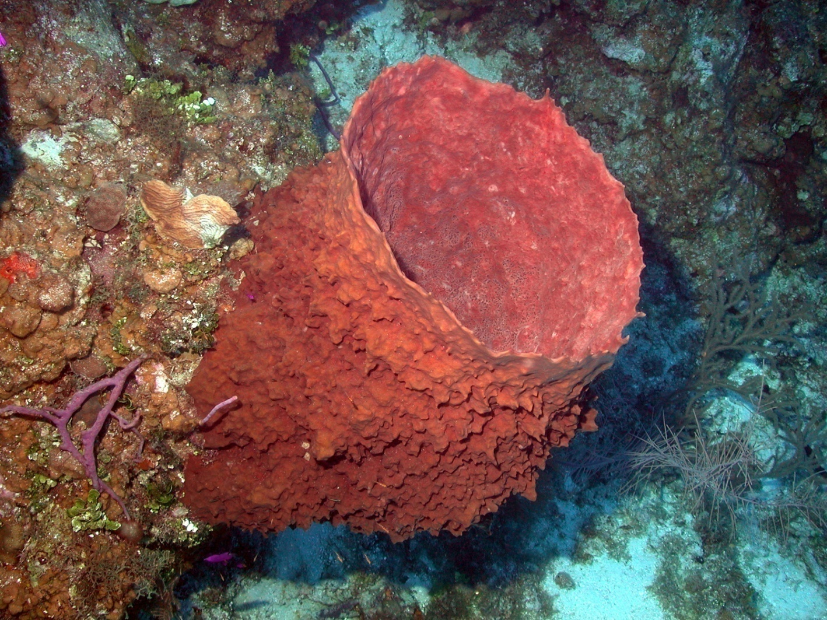
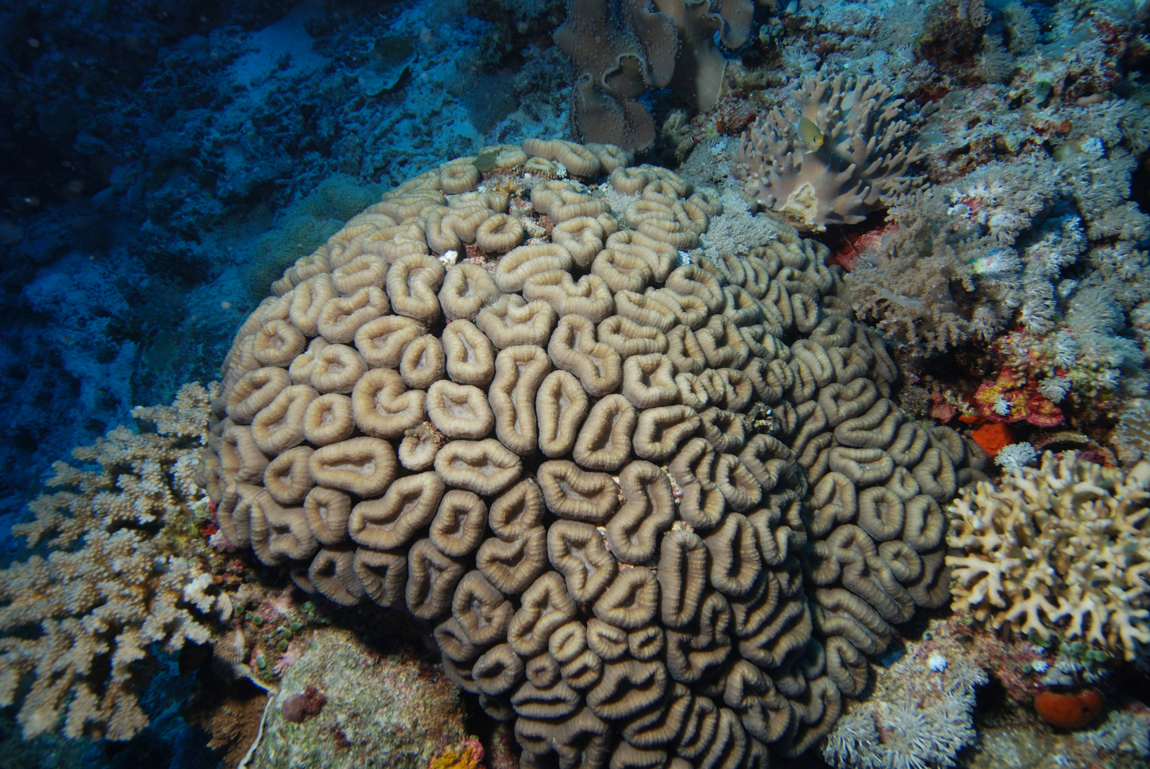
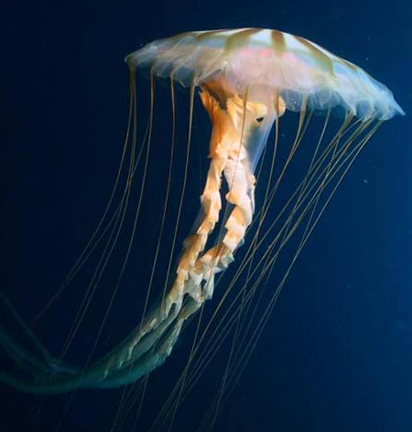
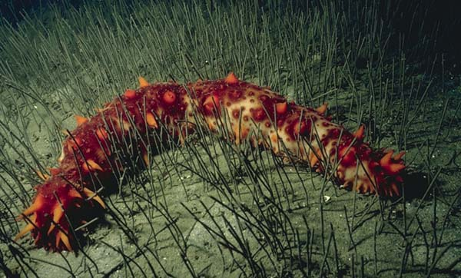
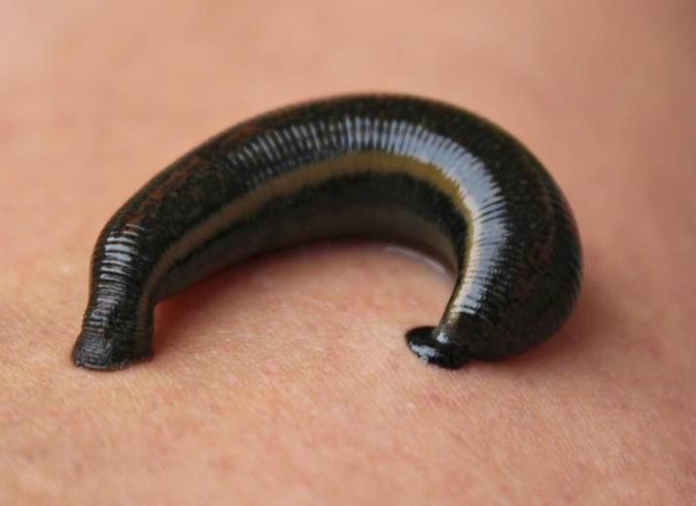
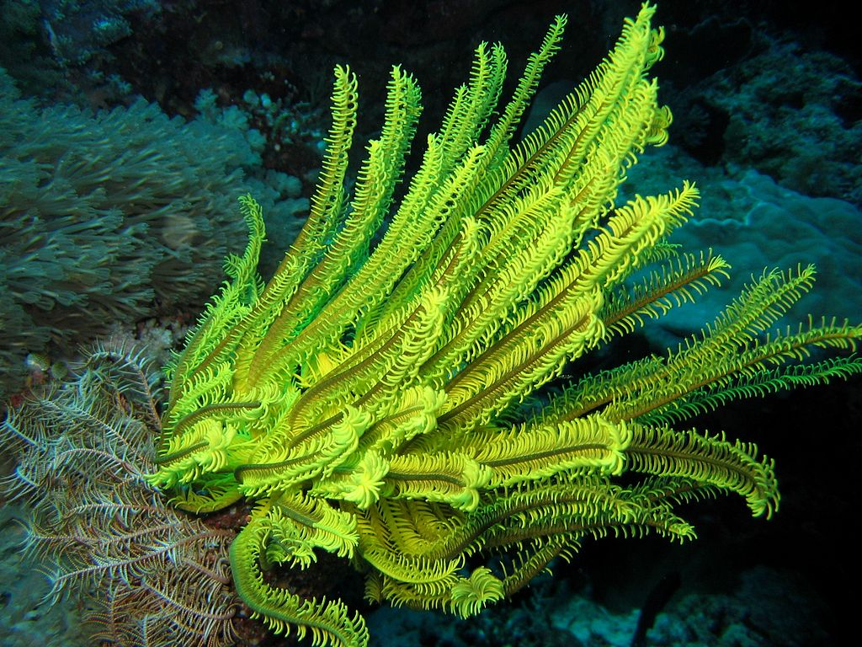
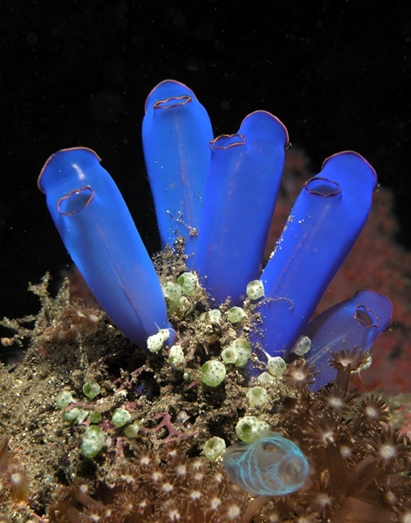
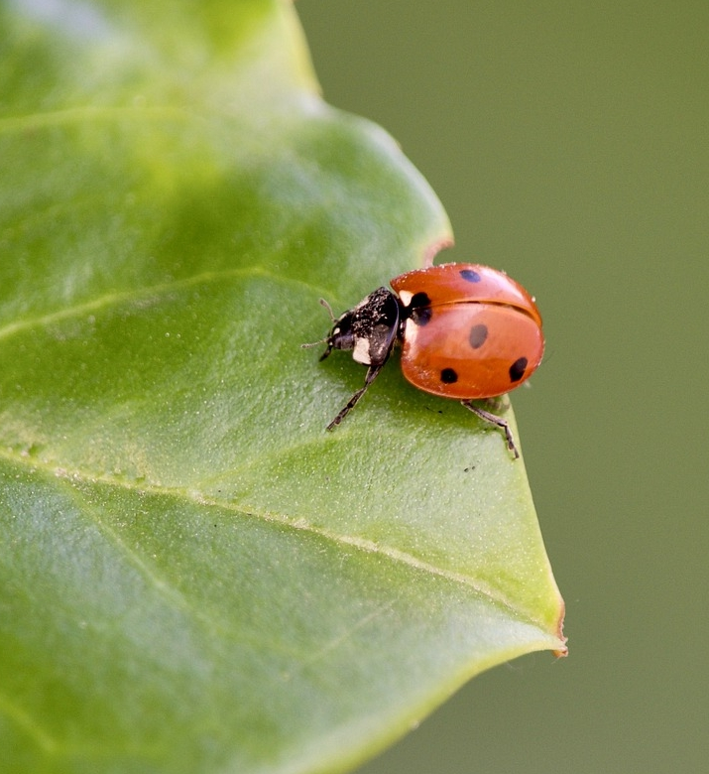
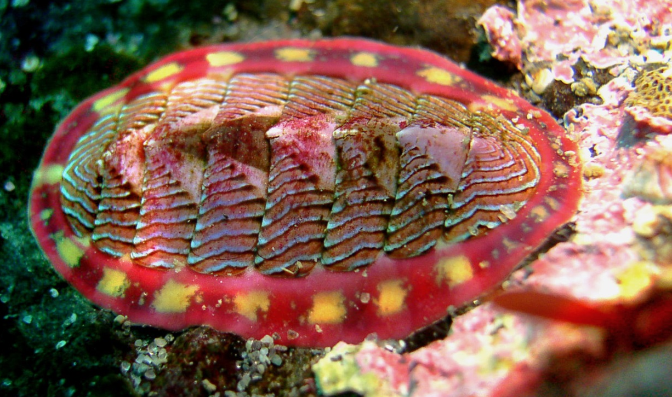
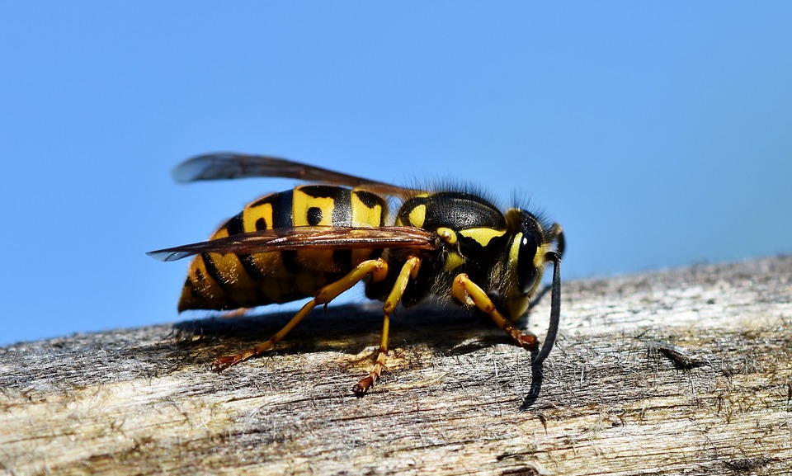
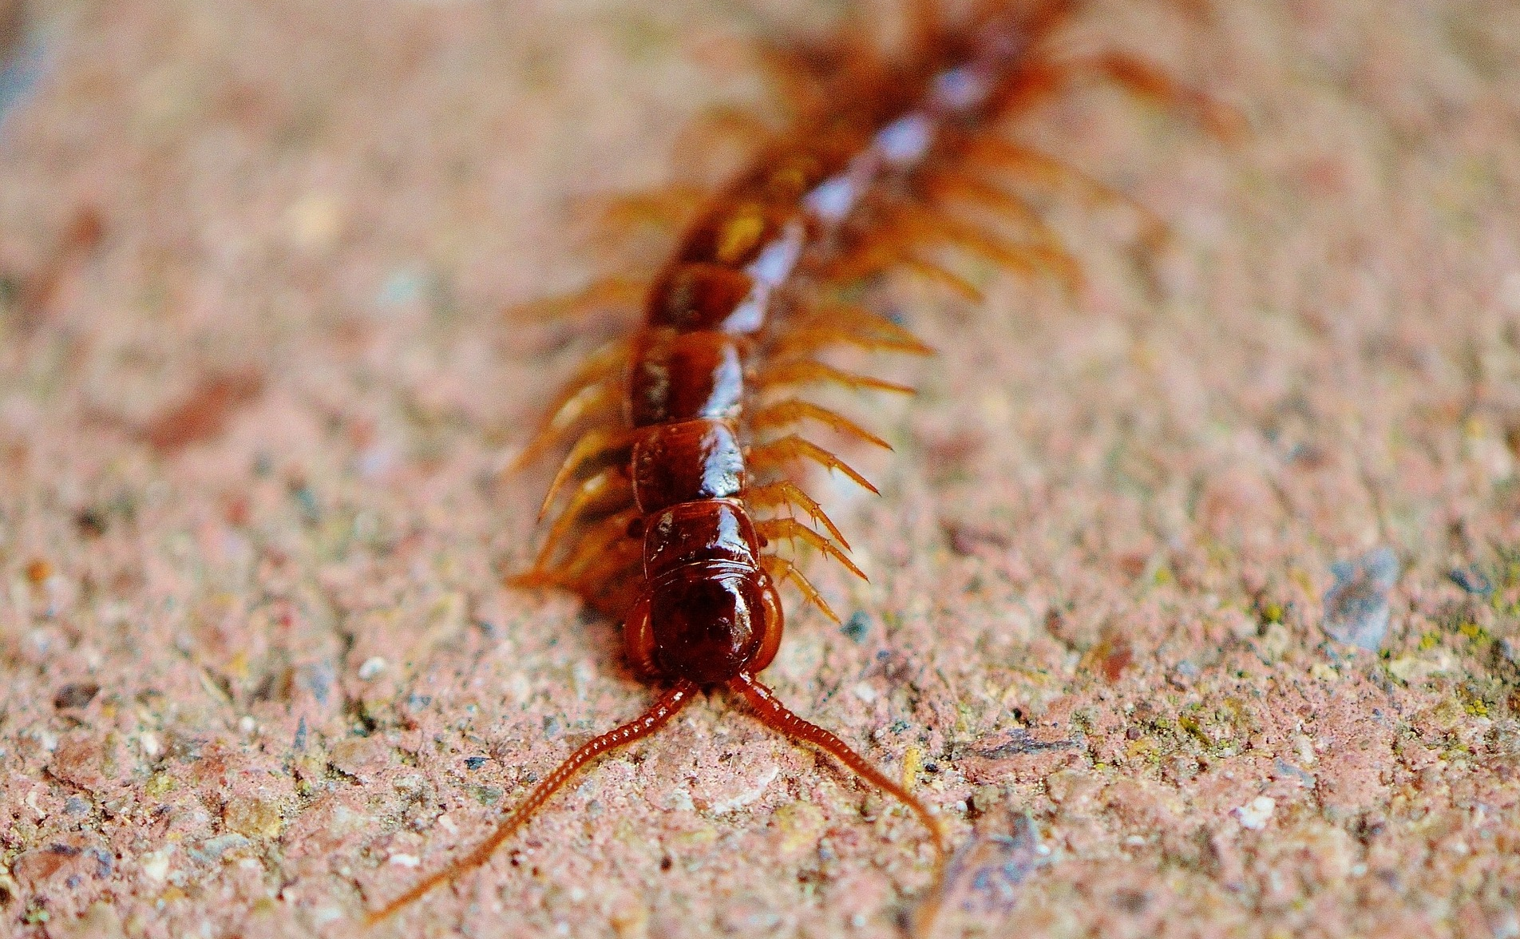
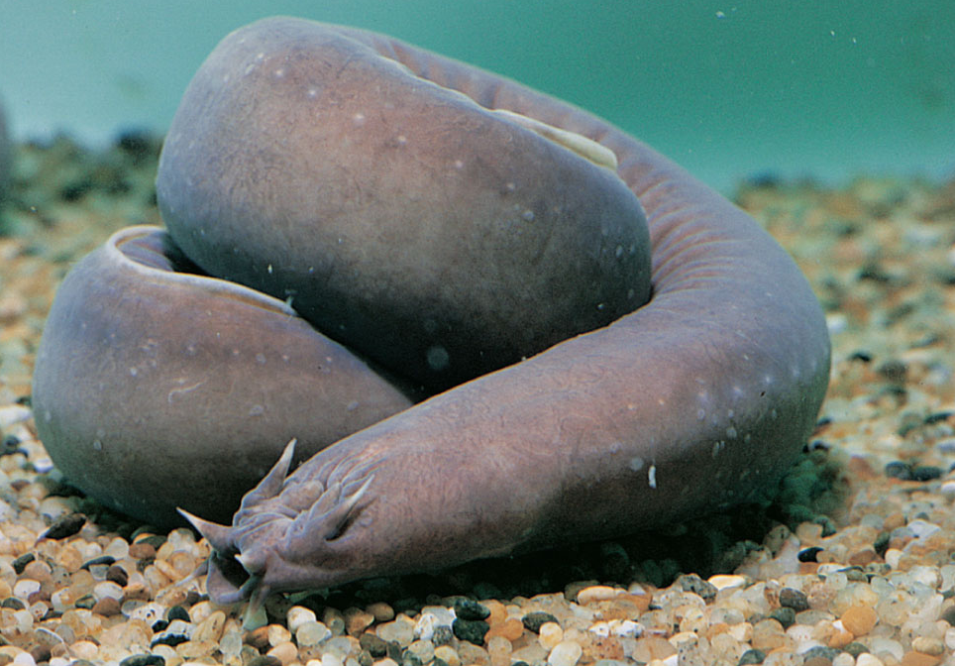
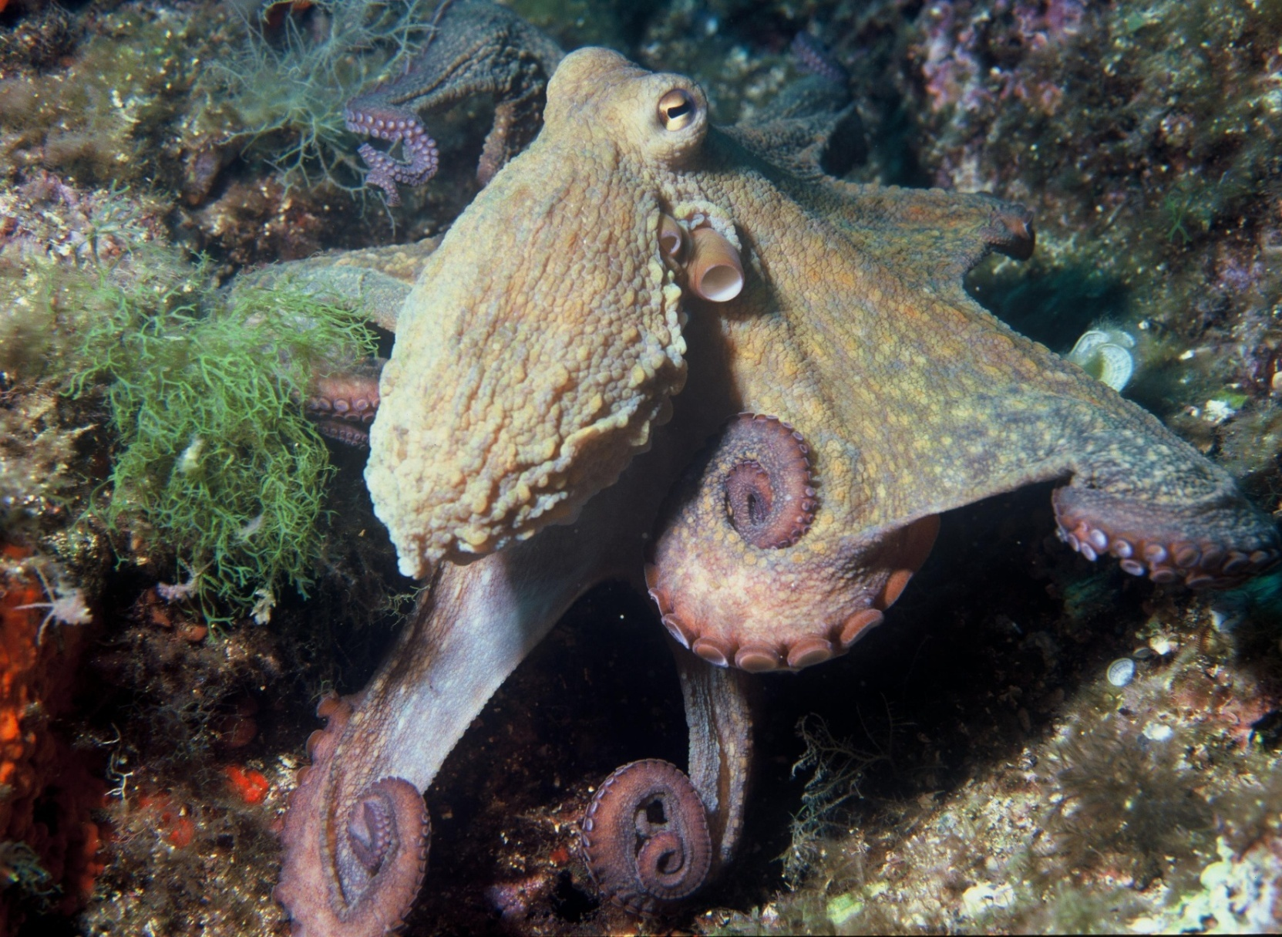
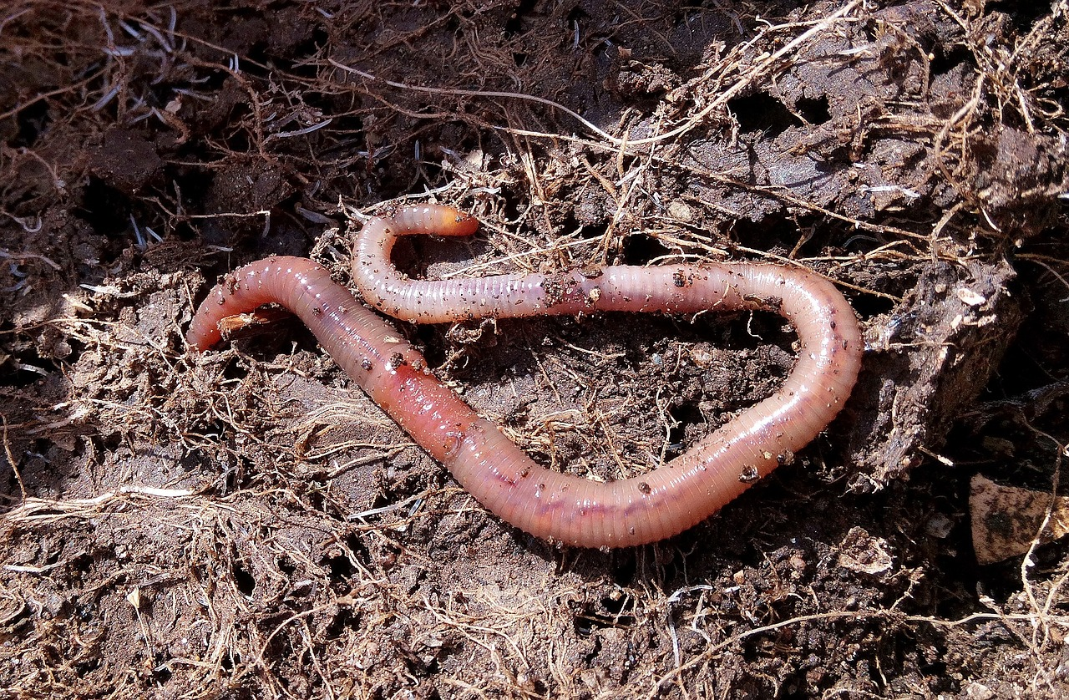
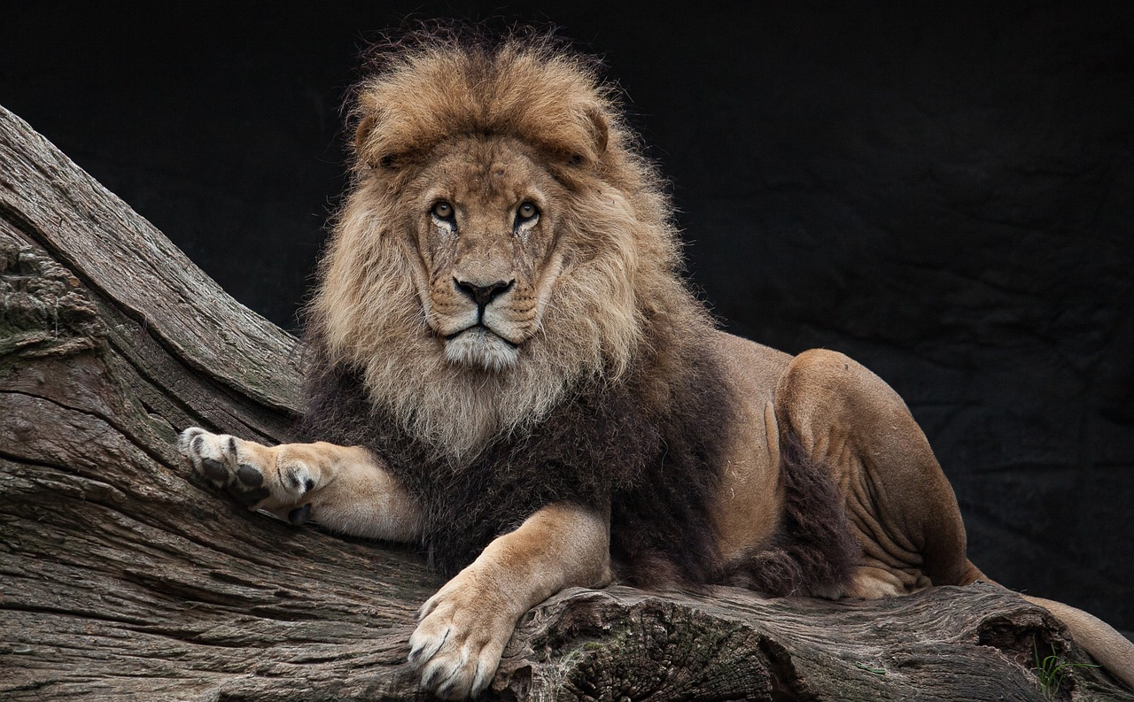

Slide 4
Platwormen
Sponzen
Stekelhuidigen
Geleedpotigen
Weekdieren
Ringwormen
Neteldieren
Chordadieren

Slide 5
Platwormen
Sponzen
Stekelhuidigen
Geleedpotigen
Weekdieren
Ringwormen
Neteldieren
Chordadieren
Notes:
Antwoorden

Slide 6
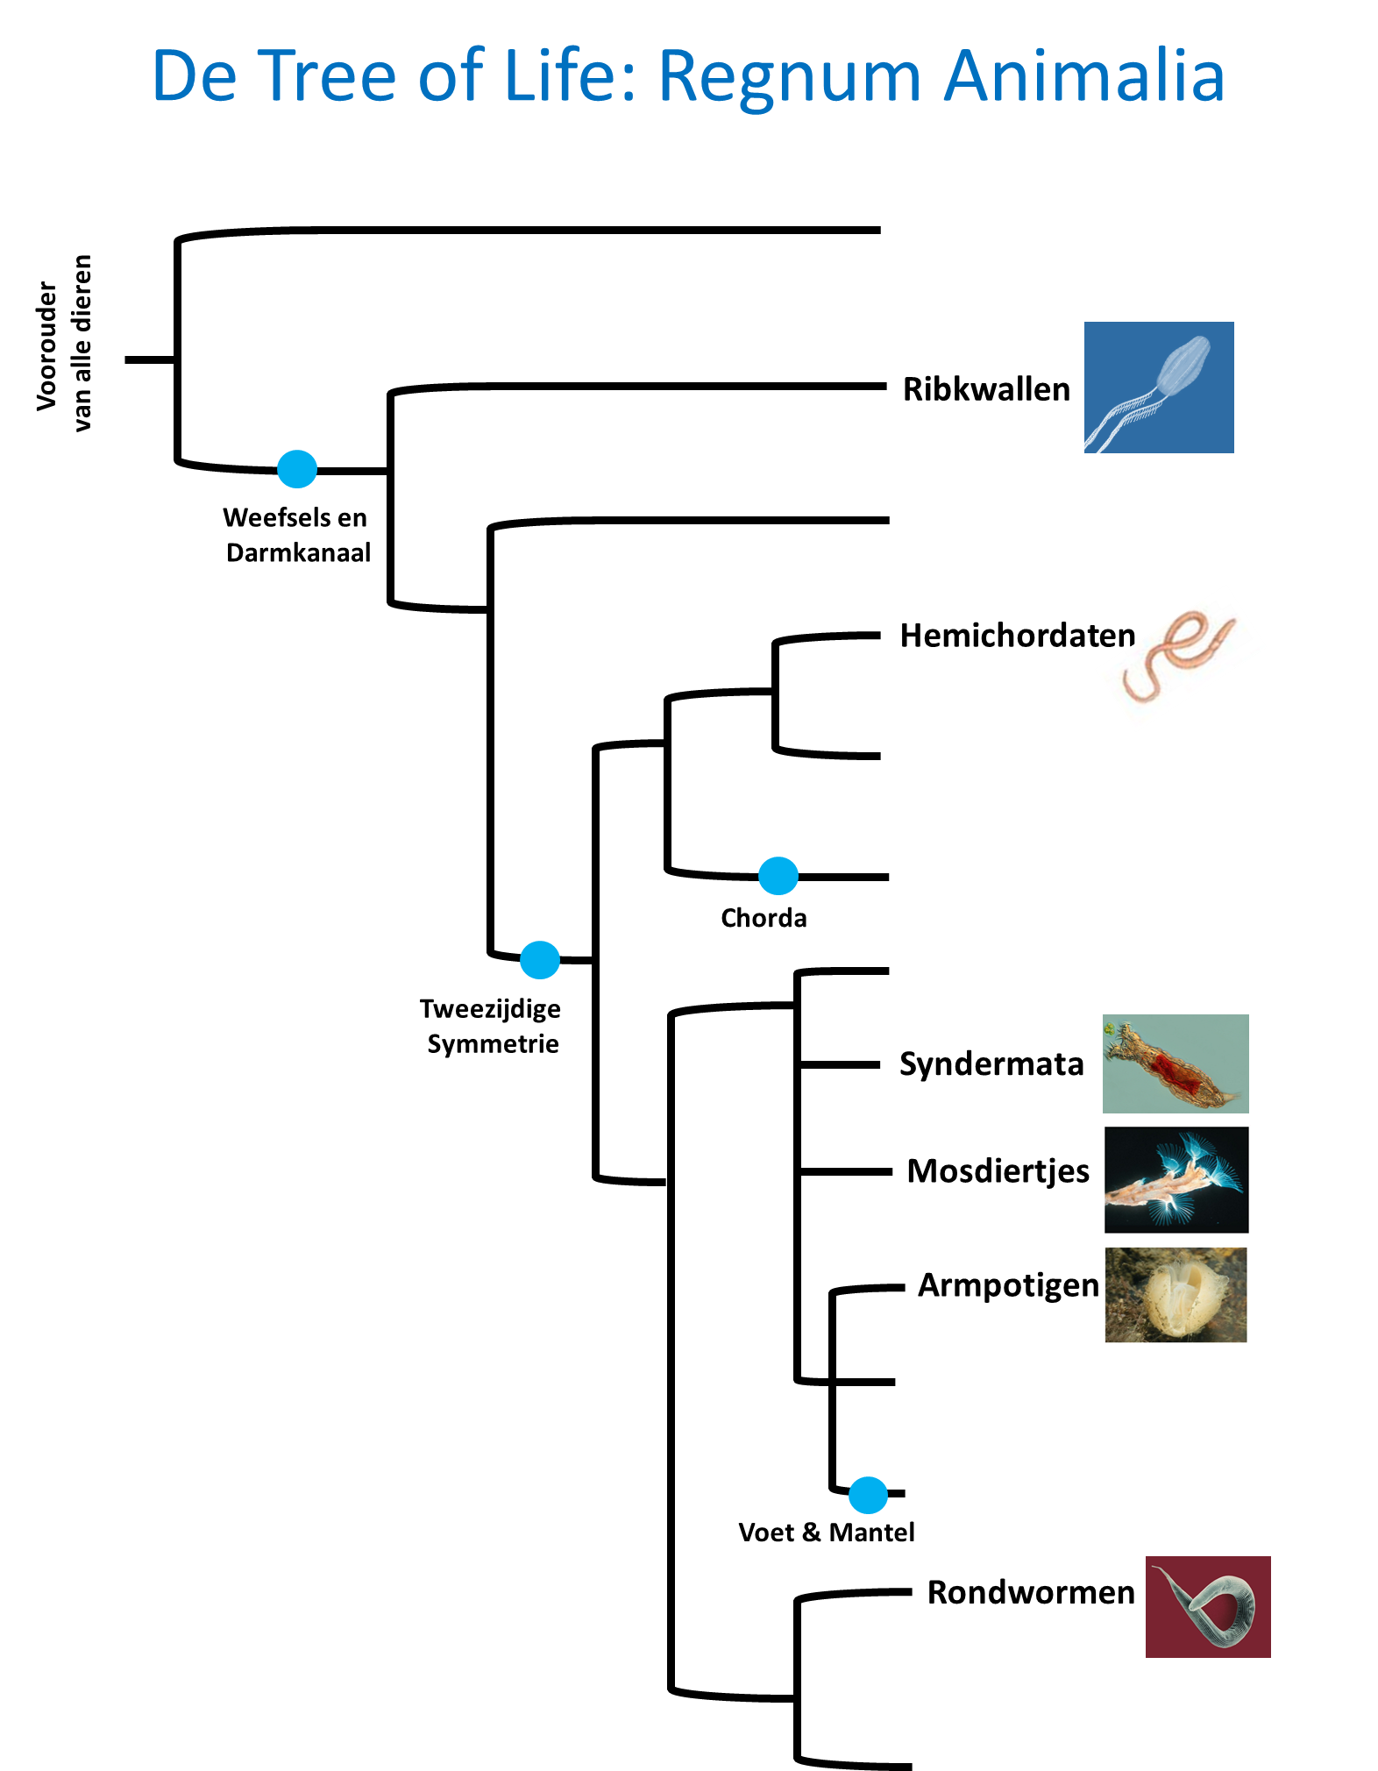
Stamboom - Diergroep Matching (3 min)
Waar horen de diergroepen in de stamboom?
(werk samen als tweetal of drietal)

Slide 7
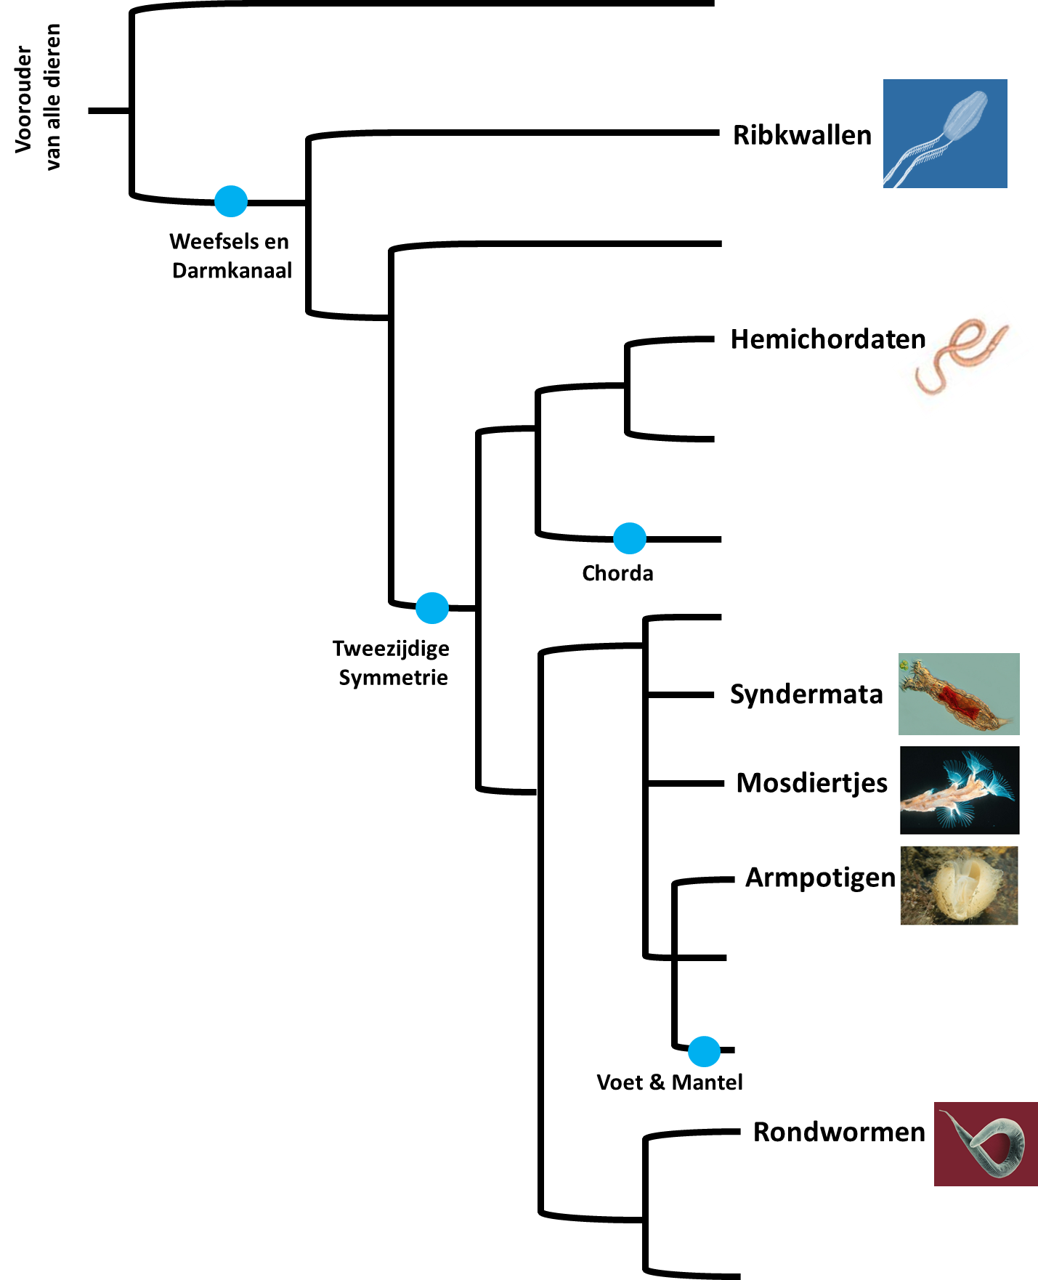
De Tree of Life: Regnum Animalia

Slide 8
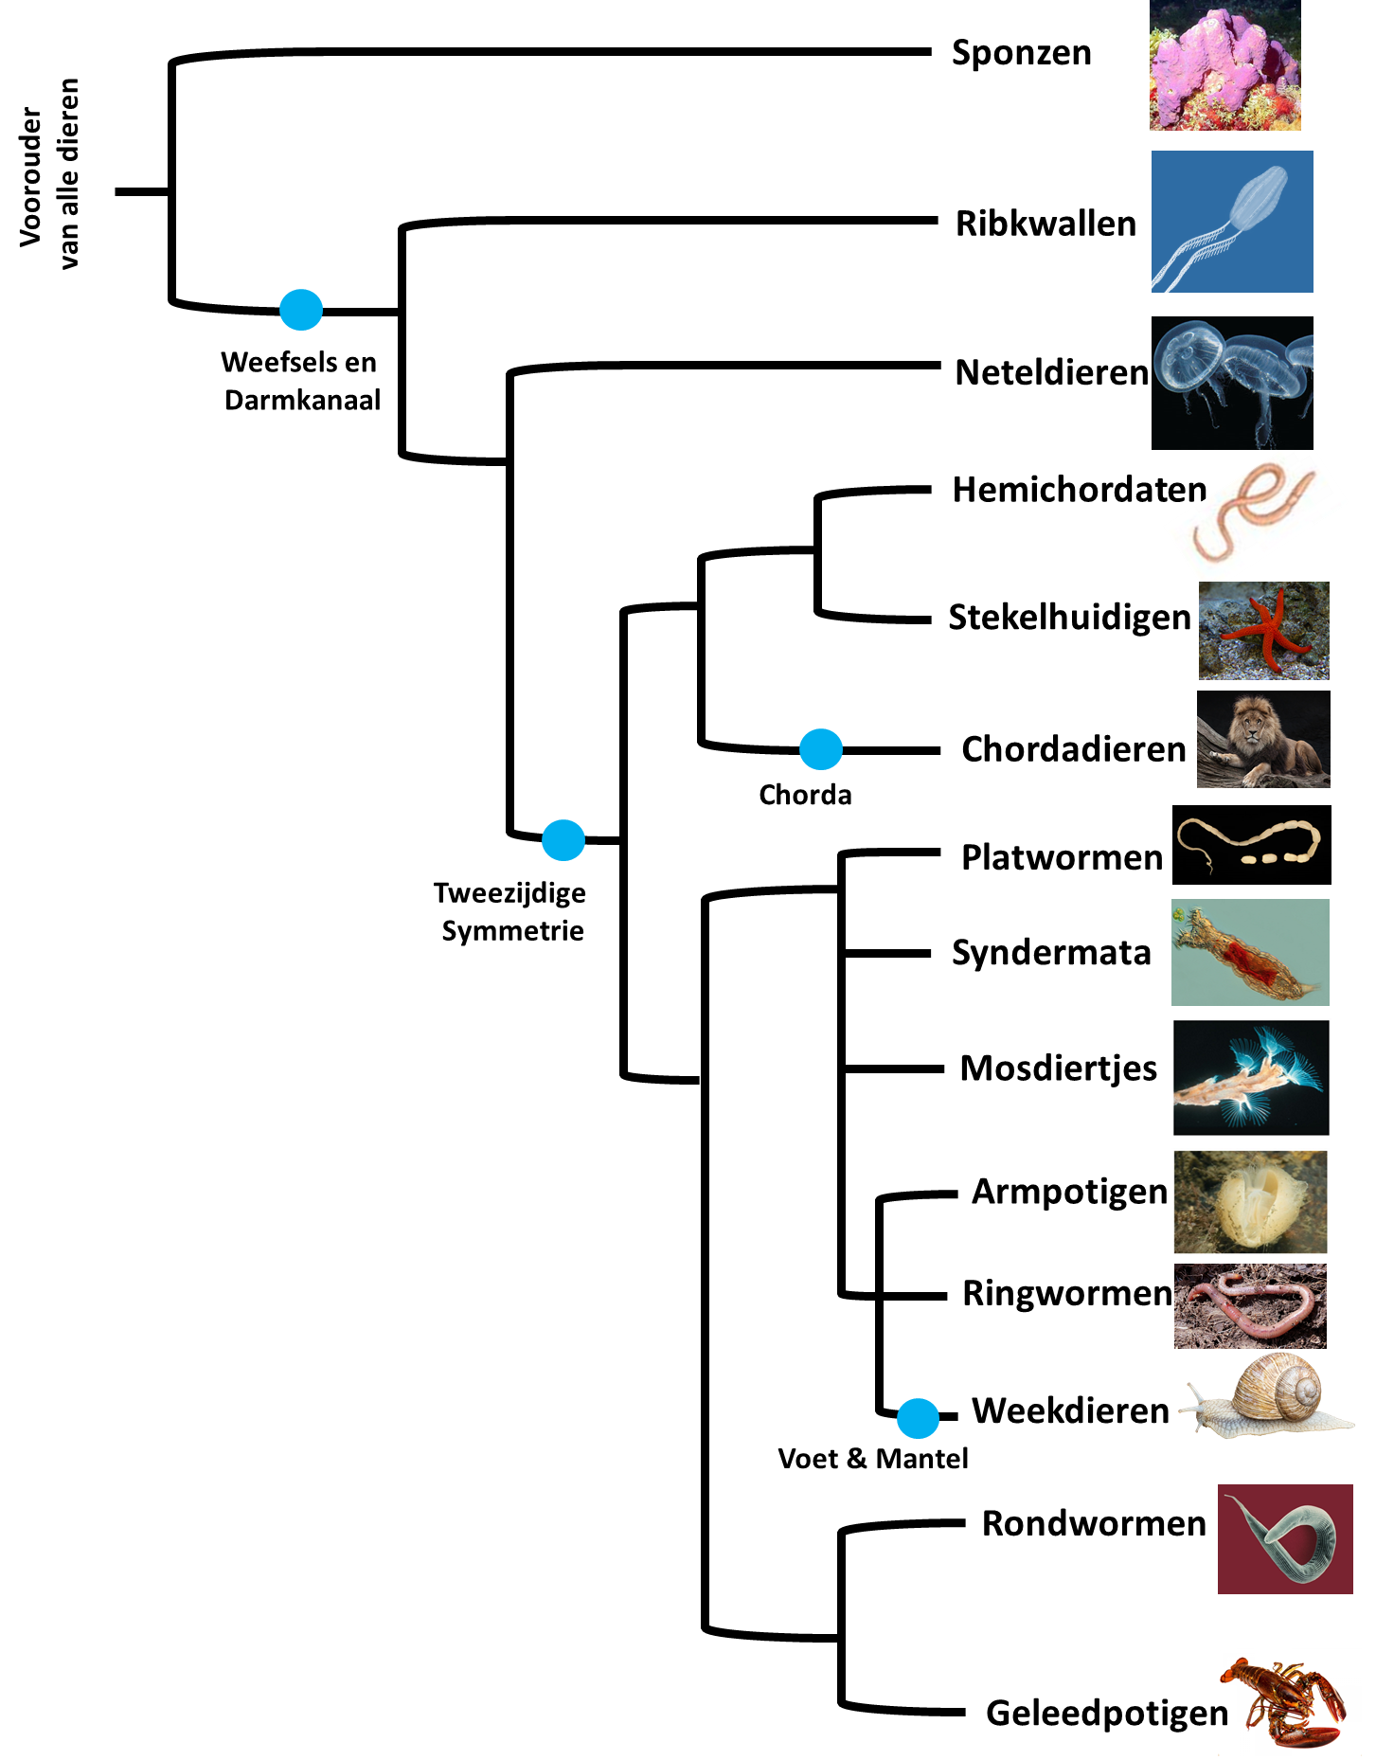
De Tree of Life: Regnum Animalia

Slide 9
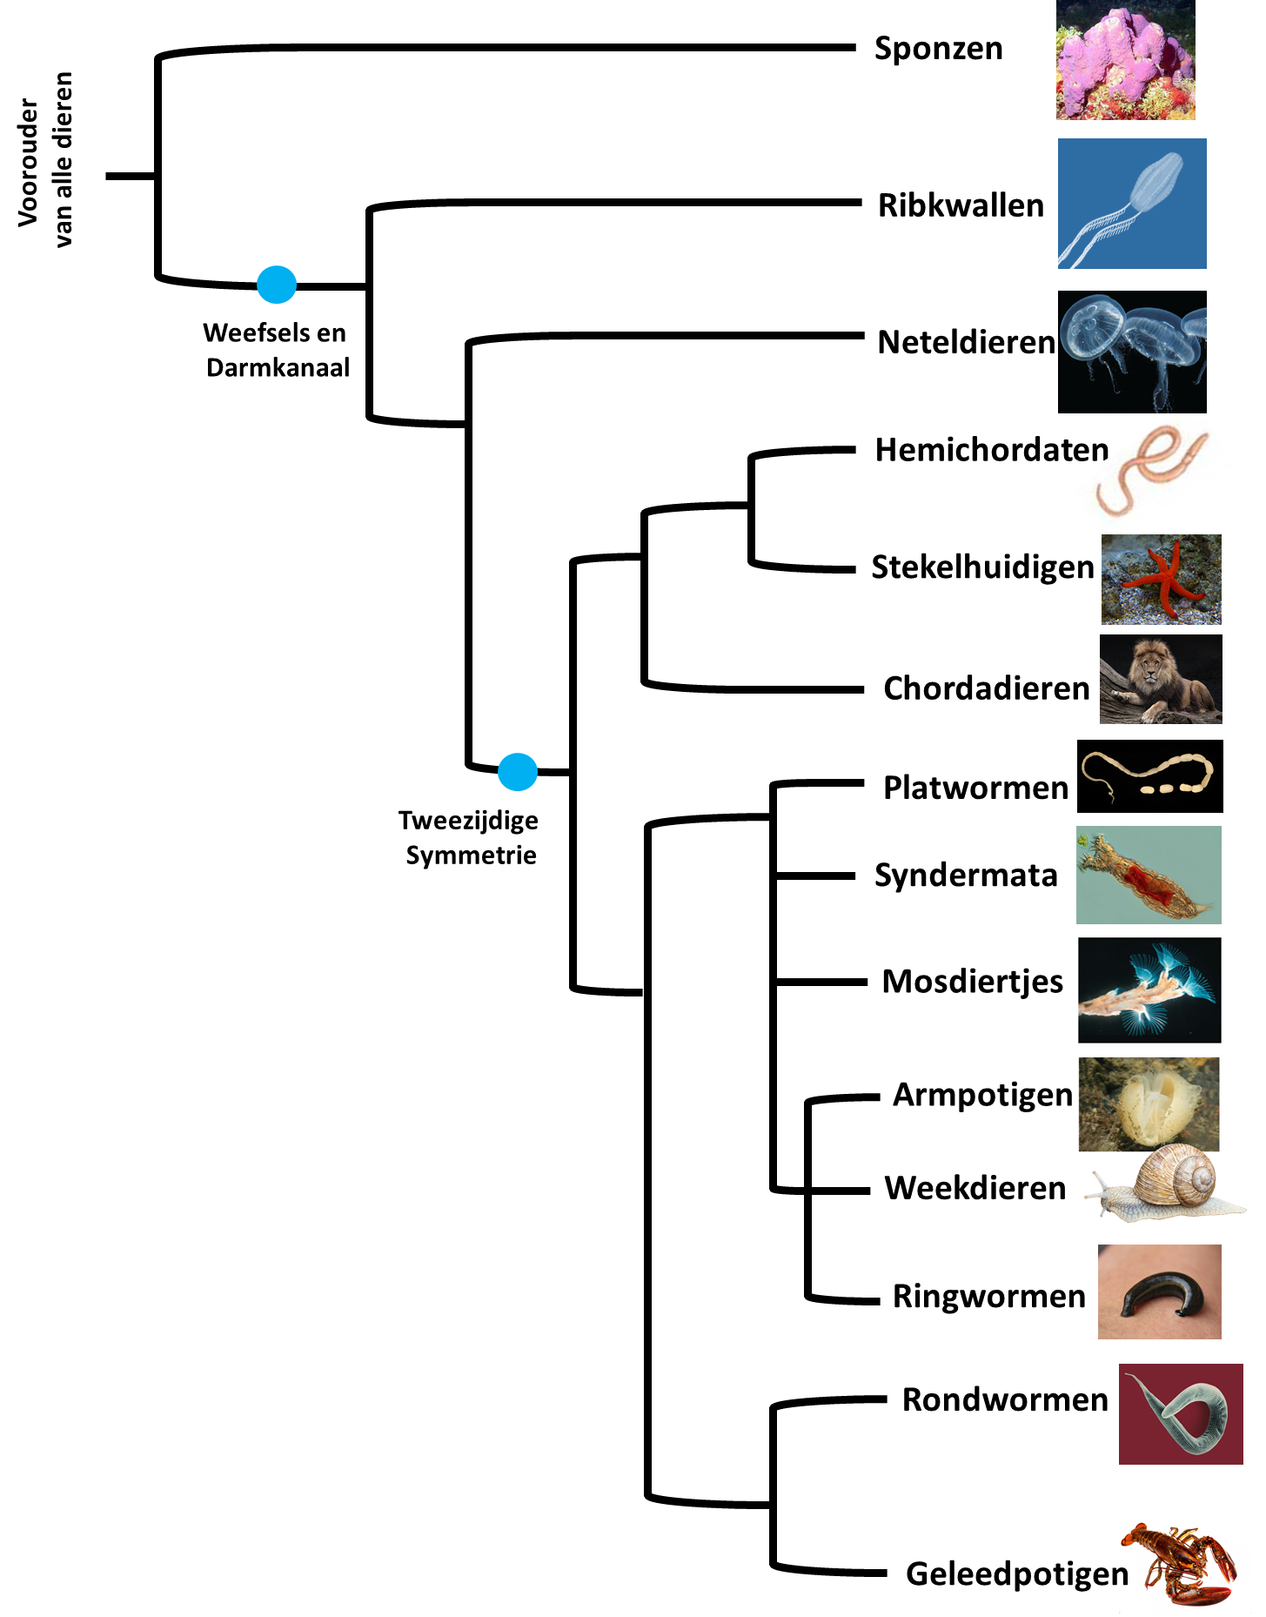
Mini-onderzoekje/Brainstorm
Welke dieren worden gerepresenteerd in je biologieboek?
Welke onderwerpen onderwijs je momenteel vanuit de mens en zou je vanuit een ander dier kunnen insteken?

